Slide 1
UỶ BAN NHÂN DÂN QUẬN HỒNG BÀNG
TRƯỜNG TIỂU HỌC AN HỒNG
TOÁN – LỚP 5
Bài 30: (Tiết 2): Luyện tập
Giáo viên : Trần Thị Dậu
Giảng dạy : Lớp 5A5
Notes:
1
1

Slide 2


Slide 3


THỬ TÀI
HỌC SINH LỚP 5

Slide 4
Câu 1: Chín đơn vị, hai phần nghìn được viết là số nào trong các số dưới đây?
A. 9,002 B. 9,02 C. 9,2
2
1
5
3
4
Hết giờ

Slide 5
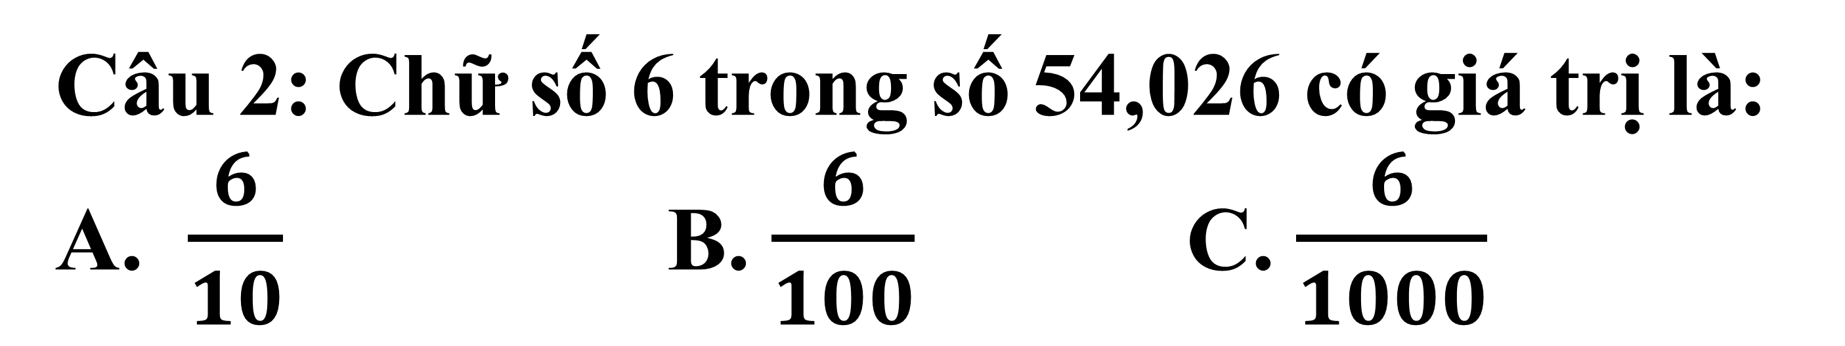
Câu 2: Chữ số 6 trong số 54,026 có giá trị là:
A. $\frac{6}{10}$ B. $\frac{6}{100}$ C. $\frac{6}{1000}$
2
1
5
3
4
Hết giờ

Slide 6
Thứ Tư ngày 18 tháng 12 năm 2024
Toán
Bài 30: (Tiết 2): Luyện tập
S/121

Slide 7
Thứ Tư ngày 18 tháng 12 năm 2024
Toán
Bài 30: (Tiết 2): Luyện tập
Bài 1.

Slide 8
1
>, <,=
b) 70,8 70,8
a) 18,99 20,17
?
?
c) 100,10 100,1
?

Slide 9
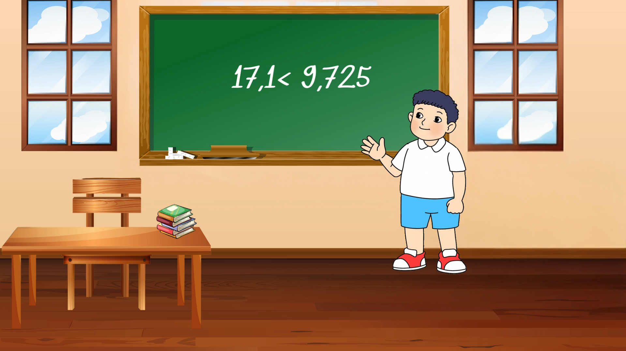

Slide 10
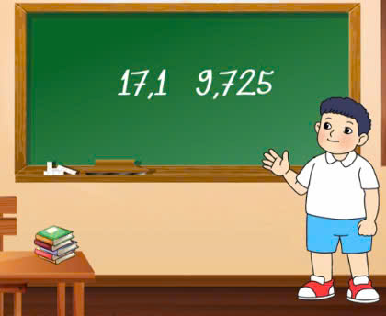
>

Slide 11
Thứ Tư ngày 18 tháng 12 năm 2024
Toán
Bài 30: (Tiết 2): Luyện tập
Bài 1.
Bài 2.
Bài 3.

Slide 12
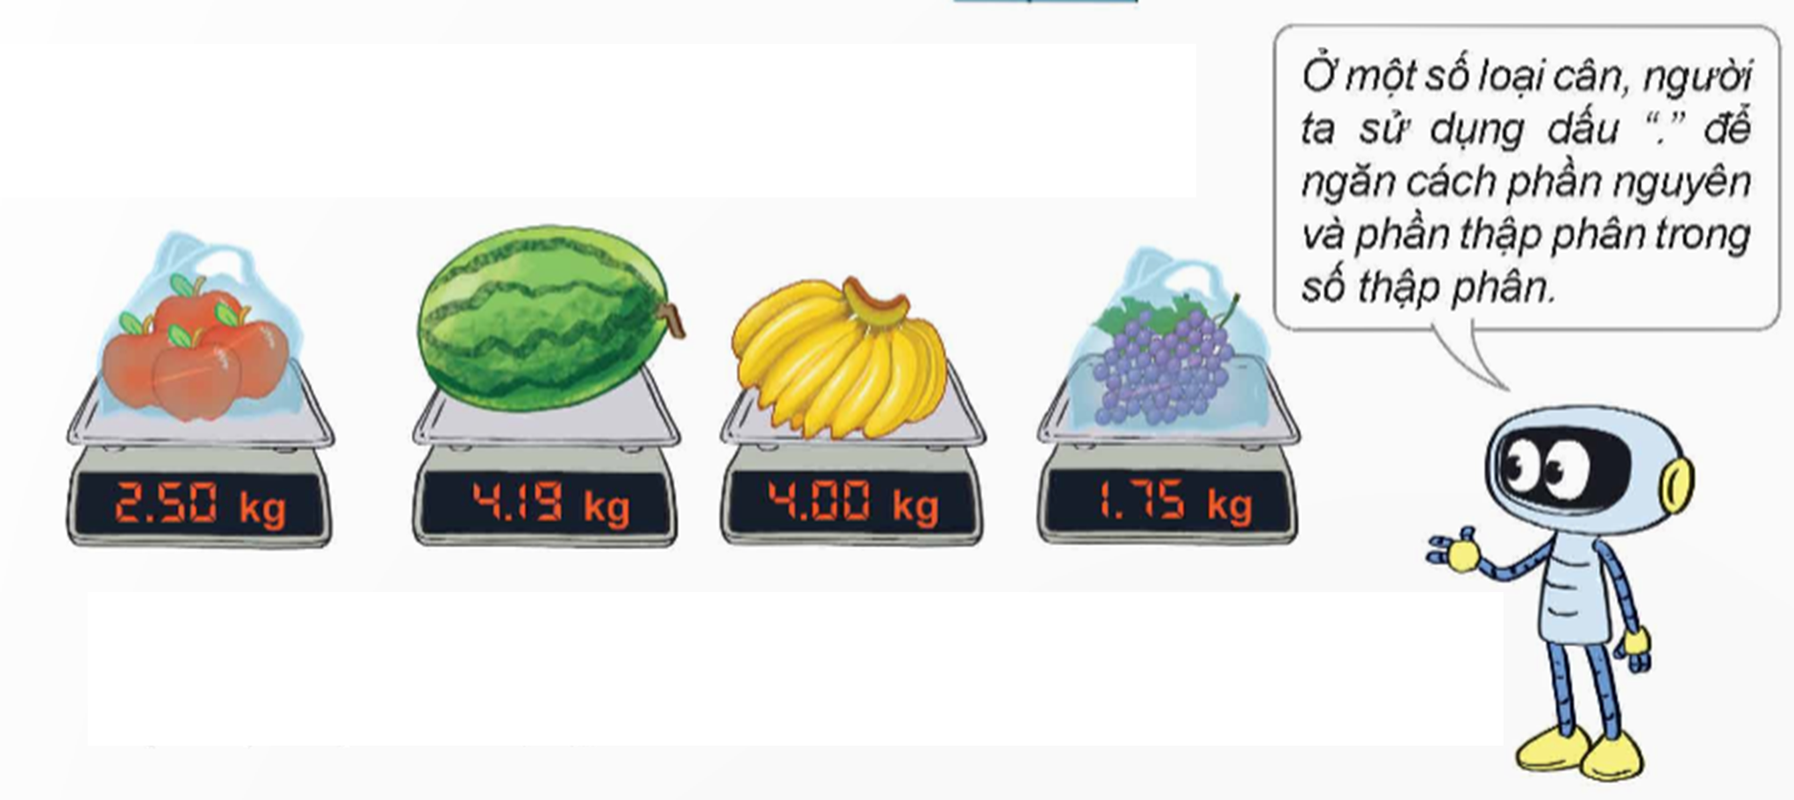
3
Rô-bốt vào siêu thị mua các loại quả như sau:
a) Rô-bốt đã mua mỗi loại quả bao nhiêu ki-lô-gam?
b) Sắp xếp cân nặng các loại quả theo thứ tự từ bé đến lớn.

Slide 13
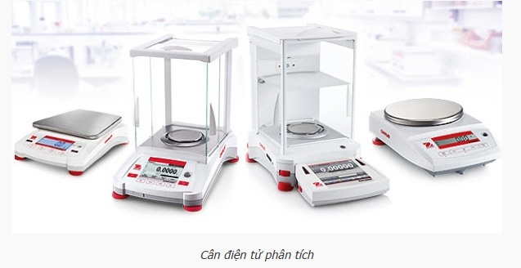

Slide 14
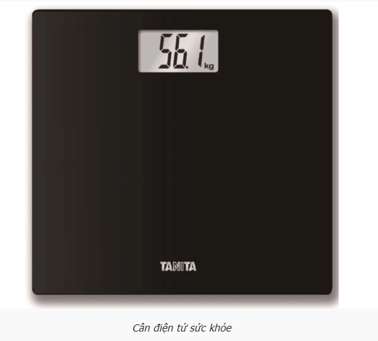
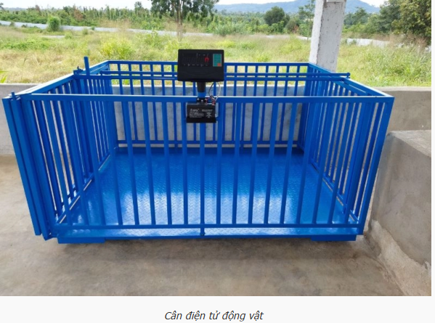
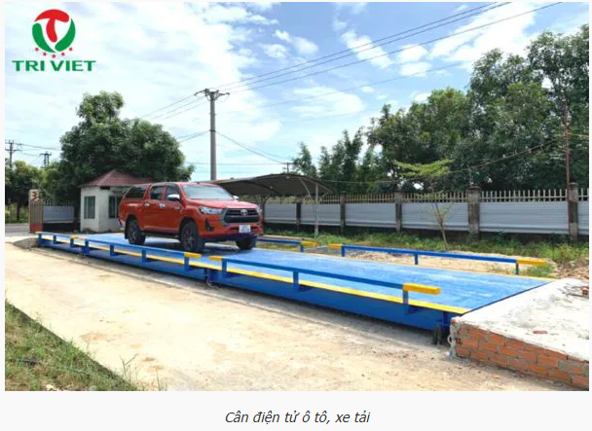

Slide 15
3
Rô-bốt vào siêu thị mua các loại quả như sau:
a) Rô-bốt đã mua mỗi loại quả bao nhiêu ki-lô-gam?
b) Sắp xếp cân nặng các loại quả theo thứ tự từ bé đến lớn.

Slide 16
Thứ Tư ngày 18 tháng 12 năm 2024
Toán
Bài 30: (Tiết 2): Luyện tập
Bài 1.
Bài 2.
Bài 3.
Bài 4.

Slide 17
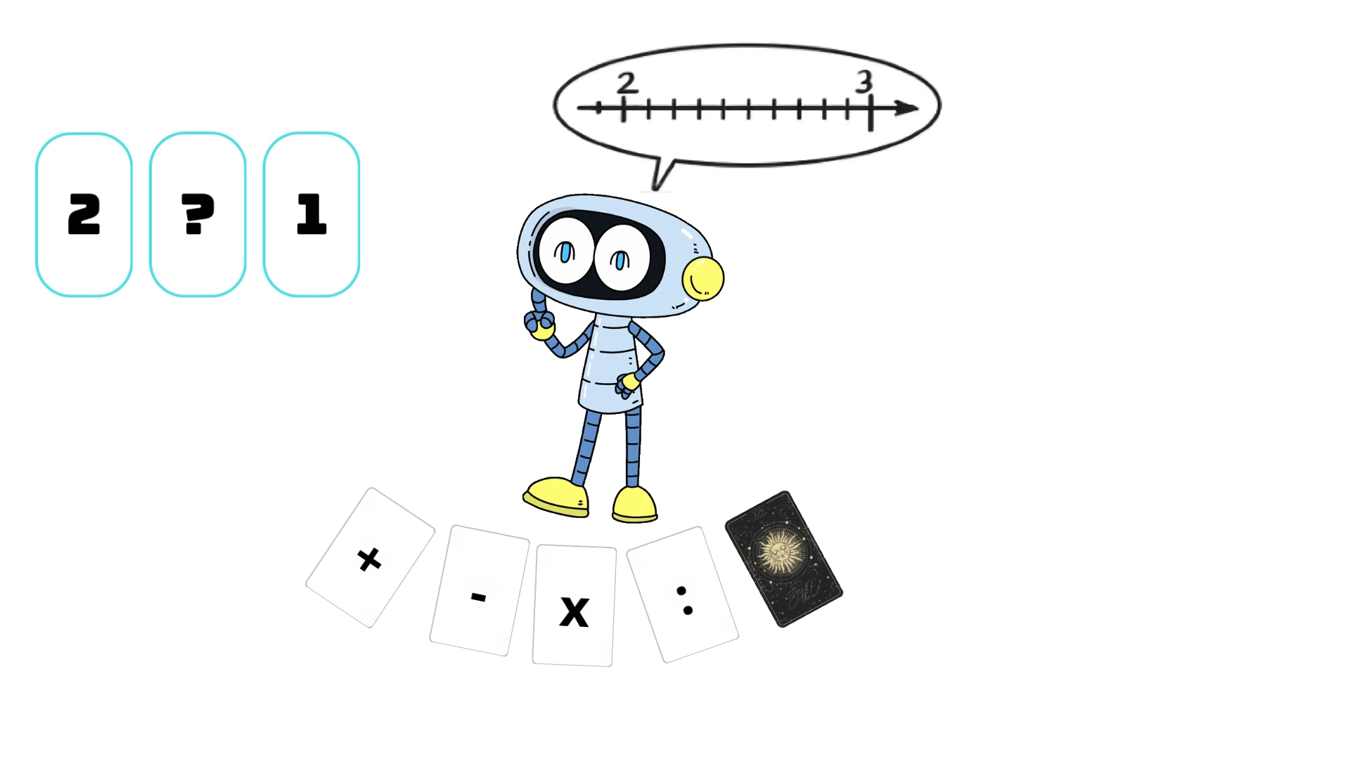

Slide 18
Thứ Tư ngày 18 tháng 12 năm 2024
Toán
Bài 30: (Tiết 2): Luyện tập
Bài 1.
Bài 2.
Bài 3.
Bài 4.

Slide 20









